Slide 1

Gamification du Recyclage
Anthony Barreau
Kevin Bradshaw
Hudgo Des Longchamps
Antoine Seilles
Hackathon Montpellier 2013

Slide 2
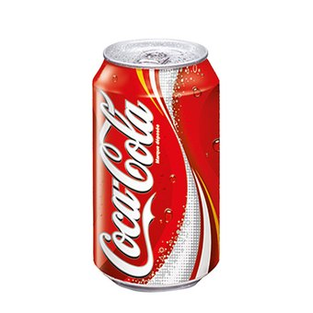
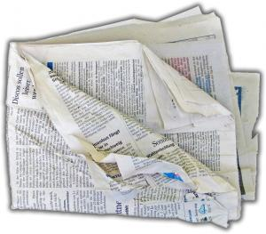
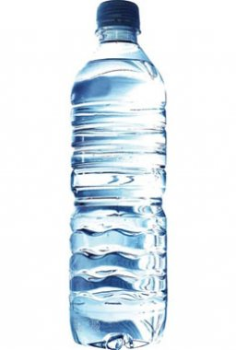
Histoire utilisateur
Laure a une liste de déchets recyclables :
Canette de coca
Bouteille d'eau
Journaux papiers

Slide 3
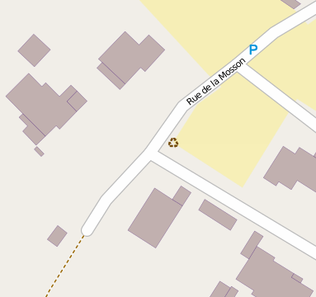
Histoire utilisateur
L'application lui indique les points de recyclage les plus proches

Slide 4
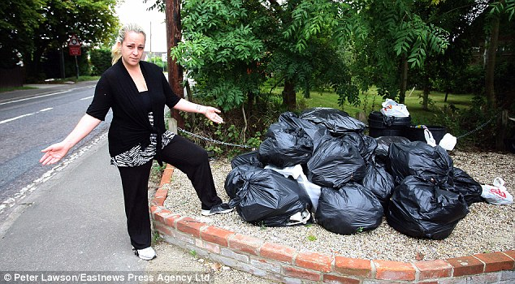
Histoire utilisateur
Arrivée au point de recyclage, elle peut prendre une photo de son action.
Et signaler ainsi qu'elle a recyclé.

Slide 5

Histoire utilisateur
Elle reçoit des trophées.
10ème cannette recyclée !!!
20ème passage à ce point de recyclage !!!

Slide 6
Histoire utilisateur
Elle peut consulter le feed des recycleurs de Montpellier.
Qui recycle près de chez elle ?
Qui recycle le plus ?
...

Slide 7
Histoire utilisateur
On peut ainsi savoir :
Pour chaque point de recyclage, d'où viennent les recycleurs.
Quels sont les points de recyclage les plus visités.
Qui recycle quoi.

Slide 8
Architecture de l'appli
OSM
Serveur RestFul
play-framework
Liste des points de
recyclage de la ville
Page Web
Appli Android

